Slide 1

順勢而為
善用AI工具，打造自己的自主學習課程
國立屏東高級中學 潘宏澧

Slide 2



Slide 3
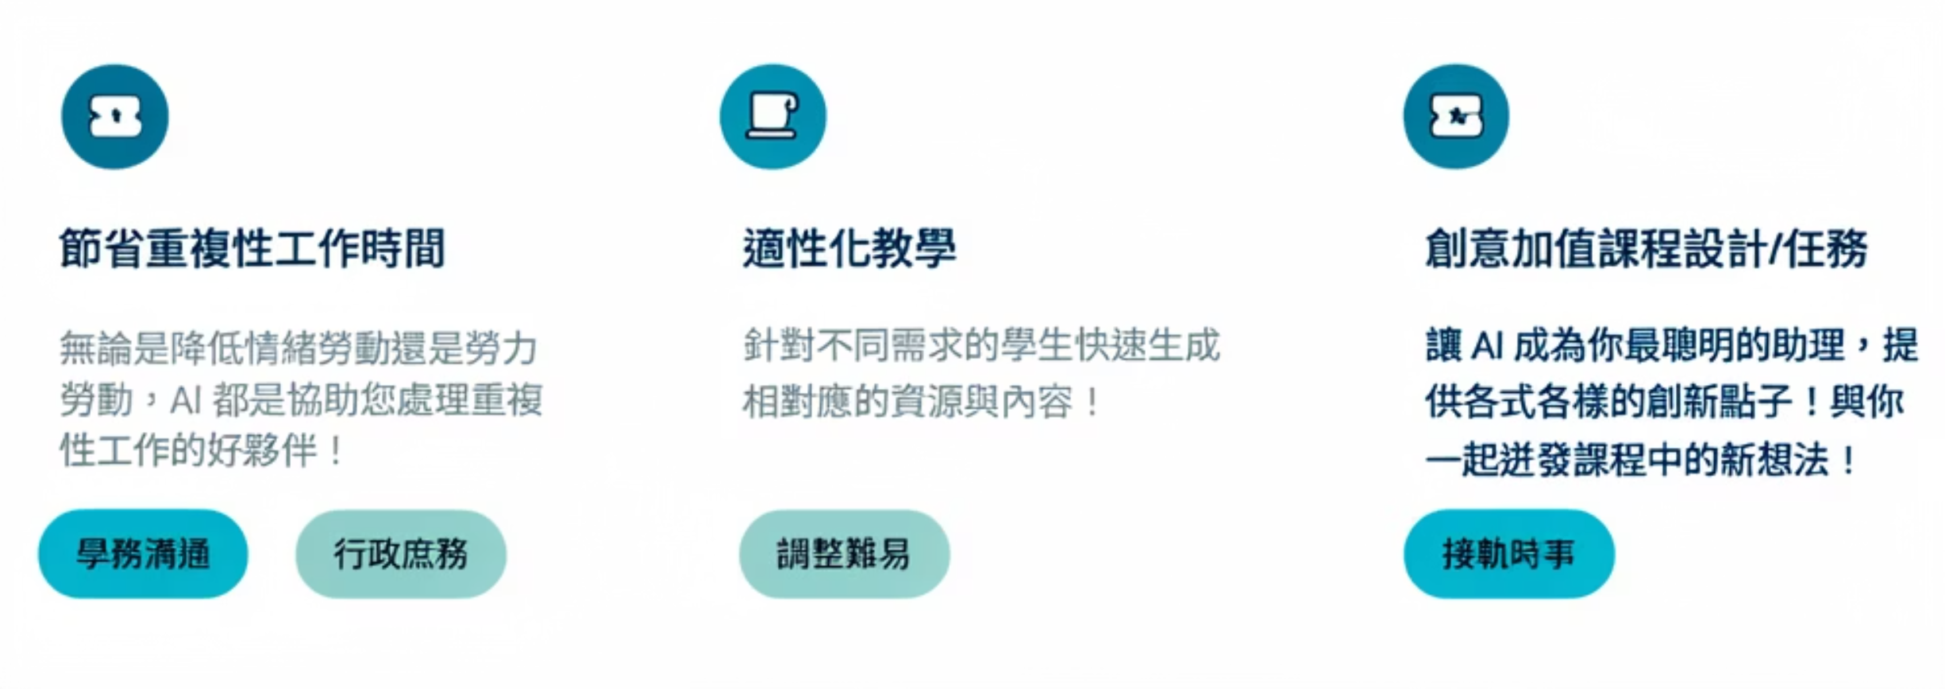
AI 的三個面向

Slide 4

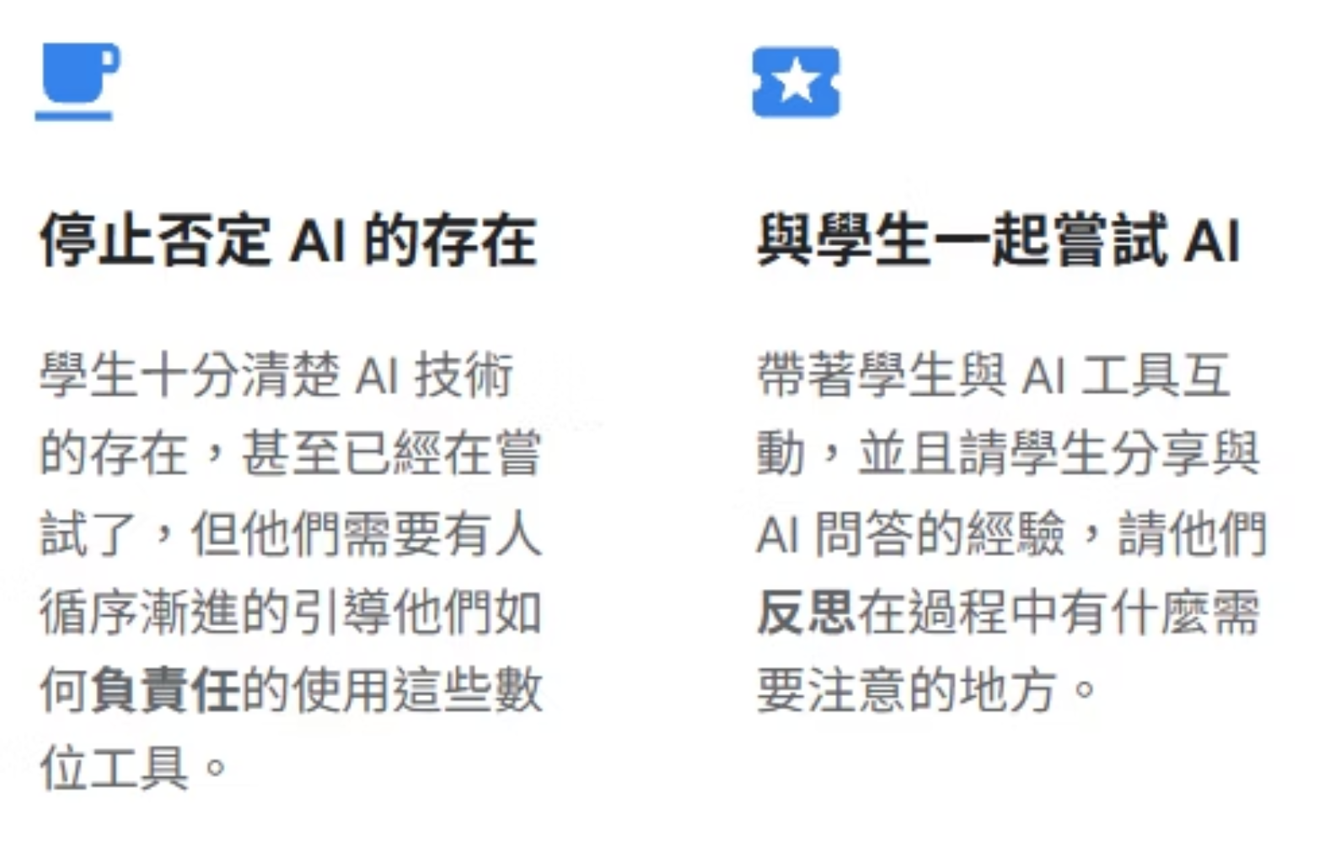
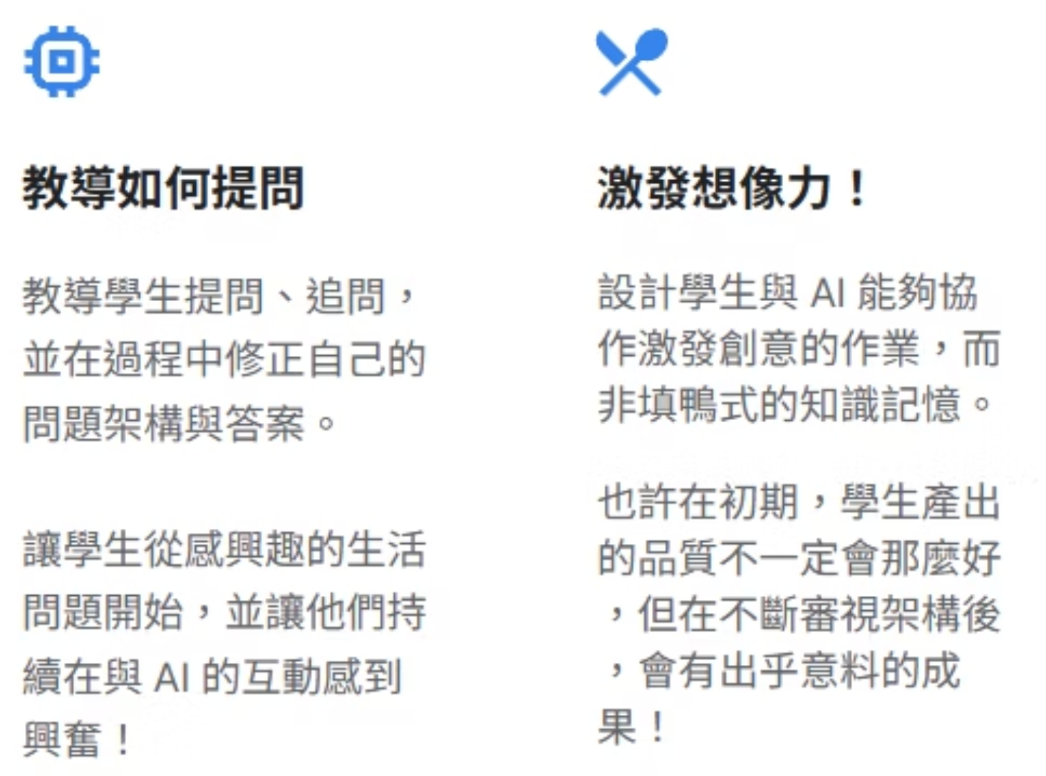

Slide 5


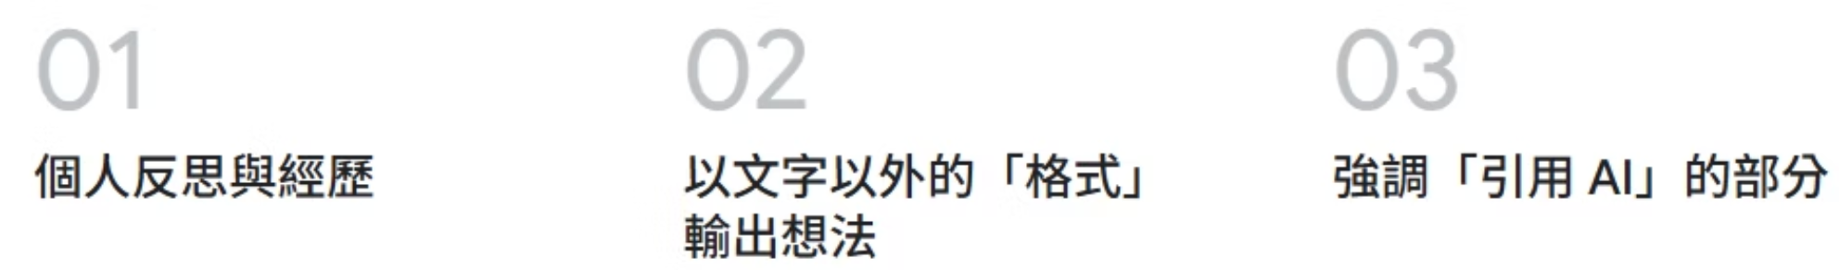

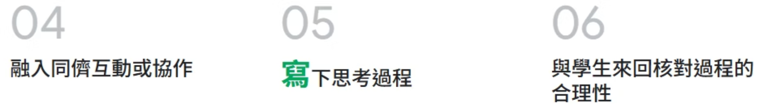

Slide 6

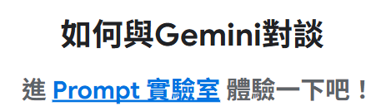
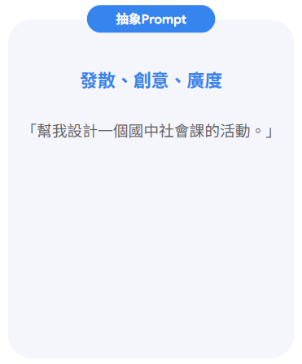

Slide 7
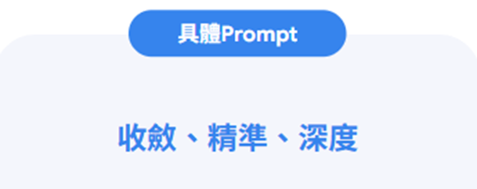
你是一位經驗豐富且專業的國中社會科老師,請你為國中七年級的學生設計一堂總長45分鐘、主題為「舌尖上的多元文化」的社會科教案。這堂課程的核心目標是引導學生透過「食物」這個與生活緊密連結的主題,深入認識進而尊重台灣多元的新住民文化,培養其全球視野與跨文化理解能力。此教案需能確實到應108課網社會領域中的「多元文化與全球關連」這項能力指標。在具體教學流程上,請務必遵循以下階段與時間規制:首先,在「引起動機」階段(的10分鐘),請設計一个生動有趣的分組活動,鼓勵學生分享自己曾品嚐過的異國料理經驗,例如食物的風味、來源國家、或是與家人朋友共同品嘴的回憶,藉此激發他們對多元文化的興趣與好奇心。接著進入「發展活動」階段(的25分鐘),請選擇三種在臺灣受歡迎具代表性的東南亞美食,例如越南河粉、泰式酸辣湯、印尼炒飯,並為每種食物提供一份簡要而富有文化內涵的介紹文稿,不僅說明其特色,更要連結其背後的文化意涵、歷史背景與新住民在台的生活連結。最後是「總結與反思」階段(的10分鐘),請設計三個能引導學生進行深度思考與討論的反思問題,促使他們將所學知道與自身經驗結合,同時請你草擬一份學習單,內容應包含這些反思問題以及引導學生表達對多元文化看法的開放性作答區。請將這份完整的教案以清晰的表格形式呈現,該表格必须包含「活動流程」、「時間分配」、「教學資源」以及「對應目標」這四個欄位。在「教學資源」欄位中,請具體列出各活動環節可能需要使用的教學材料或辅助工具,例如圖片、簡報
、影音、地圖、或是預先準備的學習單等。在「對應目標」欄位中,請清楚說明每個教學活動預期能達成的具體學習成效或學生能力培養。

Slide 8

不知道怎麼寫提示詞
沒關係!!

Slide 9

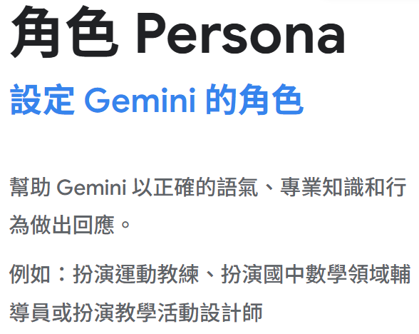

Slide 10

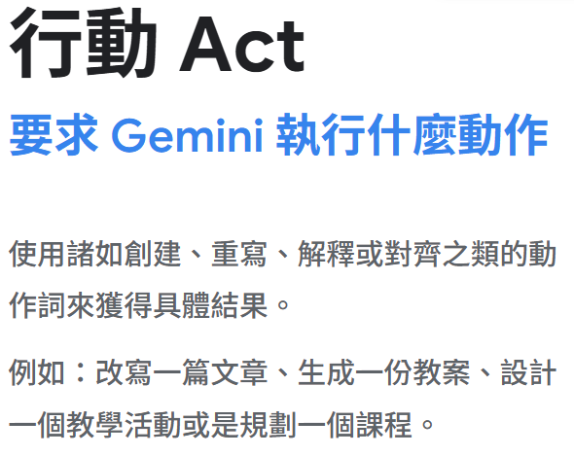

Slide 11

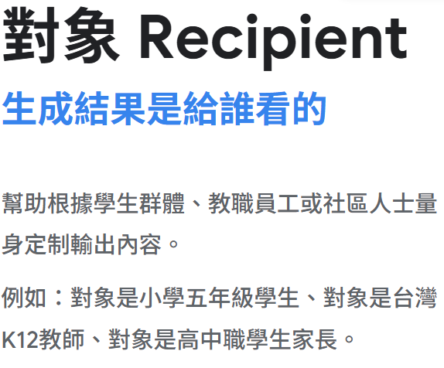

Slide 12



Slide 13

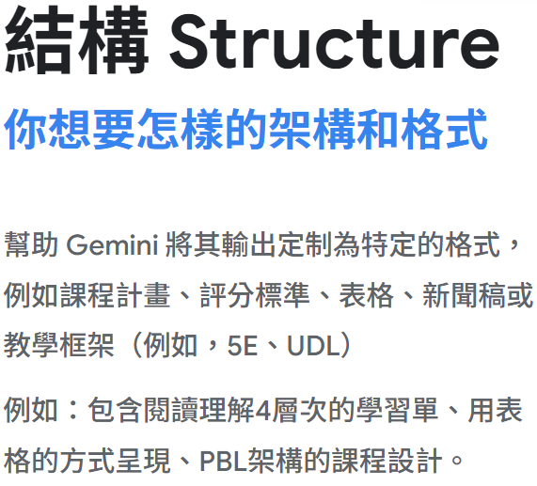

Slide 14
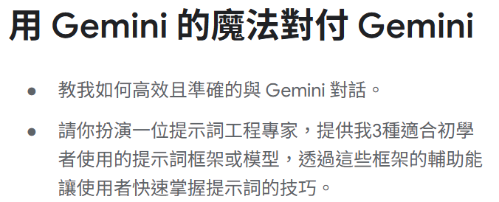
提示詞產生器

Slide 15


Slide 16


Slide 17


Slide 18
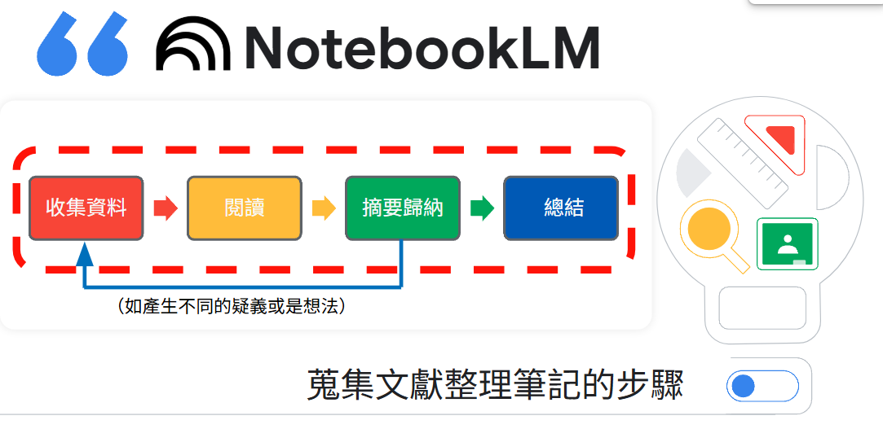

Slide 19


Slide 20
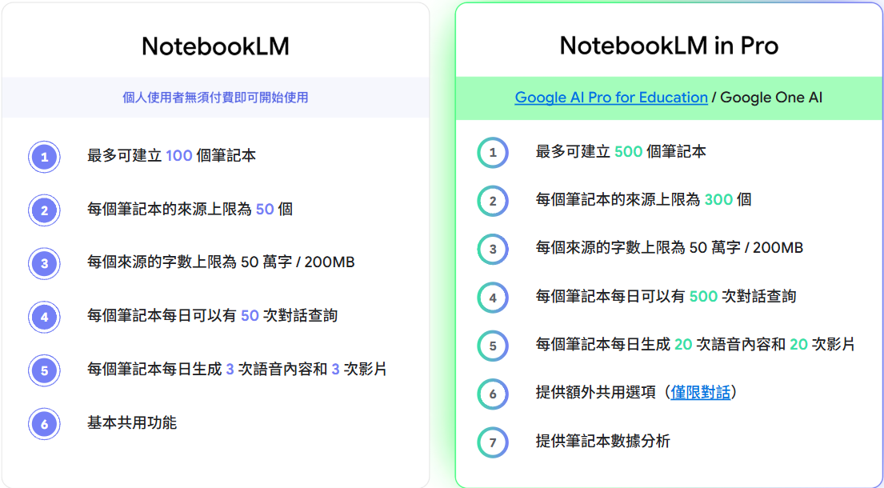

Slide 21
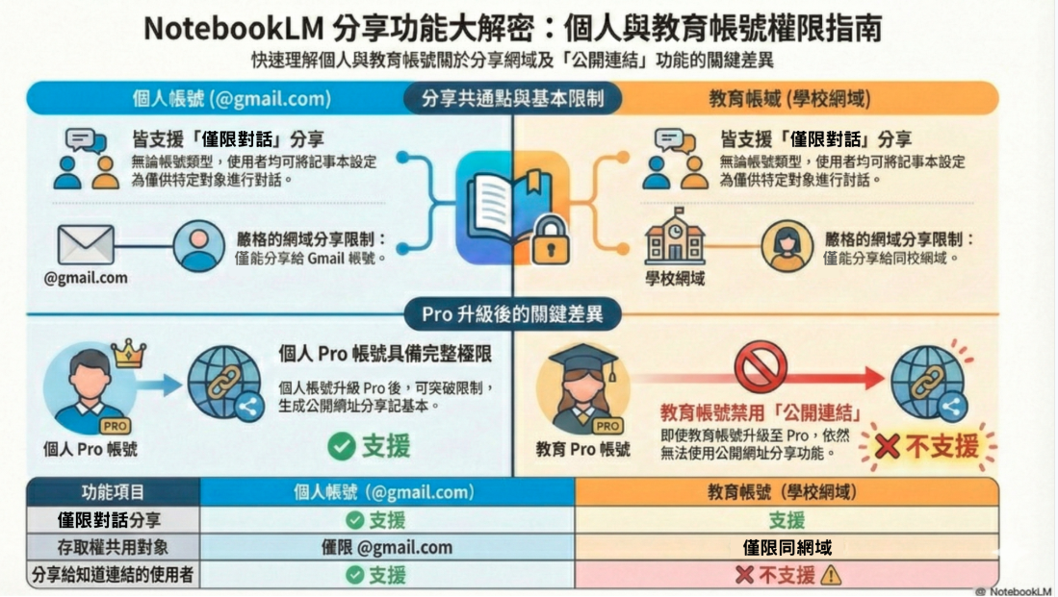

Slide 22
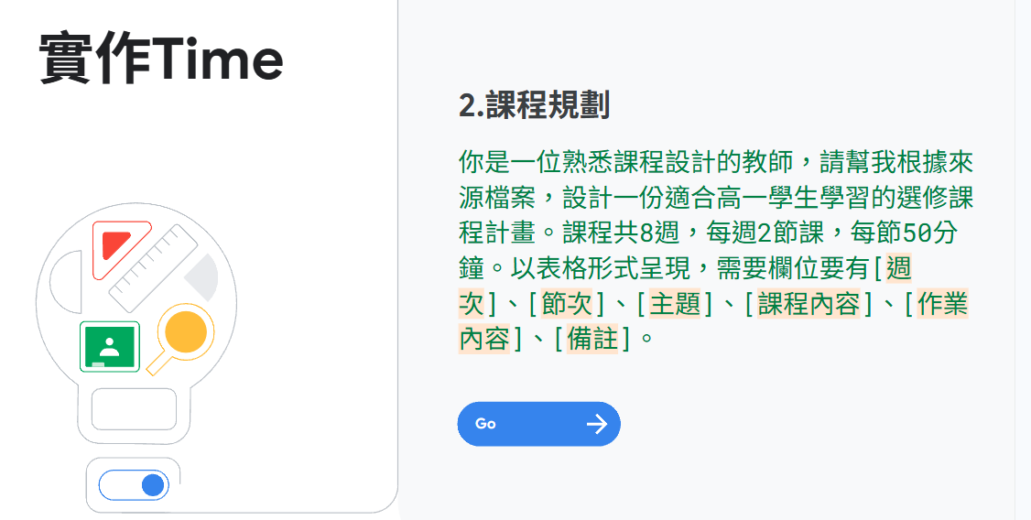

Slide 23
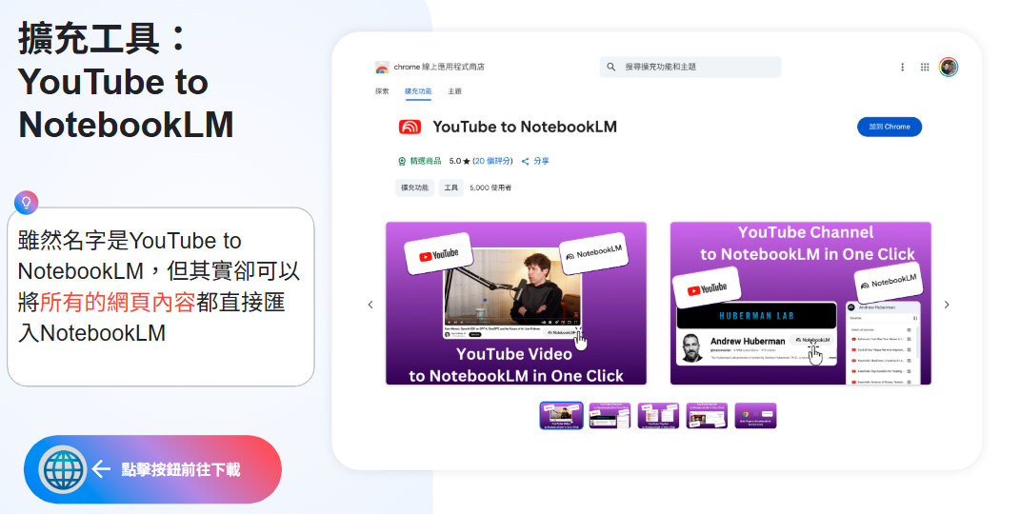

Slide 24

